Slide 1

HTML5
2
Formulários - Introdução
Nível de complexidade

Slide 2
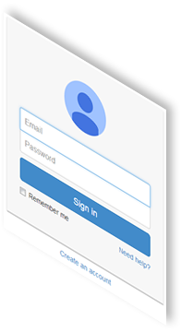



HTML5
2
Formulários - Introdução
Como funciona um formulário de HTML?
Submissão de informação
Comunicação com
Banco de Dados
Erro
Sucesso

Slide 3
HTML5
2
Formulários - Introdução
Como funciona um formulário de HTML?
Conjunto de elementos para preenchimento
Submissão do formulário para servidor web
Tratamento da informação
Resposta do servidor face aos dados enviados

Slide 4
HTML5
2
Formulários - Introdução
IMPORTANTE
Endereço de internet para tratamento dos dados:
https://www.sys4soft.com/udemy/forms/index.php

